Slide 1


基于STM32微控制器的电子时钟的设计
指导老师：姚霁
答辩人：王泽鹏

Slide 2
目录
CONTENTS
01
背景介绍
02
方案设计
Background introduction
Design of the plan
03
硬件设计
04
软件设计
Hardware design
Software design
05
系统测试
06
未来展望
System test
Future Prospect

Slide 3

背景介绍
课题简介
课题内容

Slide 4
背景介绍
课题简介
随着时代的快速更迭，科技的快速发展,从最原始的观太阳和时钟摆钟到目前的电子时钟，许多人为之不断的研究。目前，人们的生活节奏日新月异，每个人都对生活质量有着不同的需求。简单计时功能的时钟已经不能满足当下每个人的需求。希望在确保准确时间的基础上增加一些附加功能，例如日历等。
STM32的优越性
基于STM32微控制器的电子时钟设计，因为其具有非常好的开放性和可操作性，可以迅速掌握其硬件以及已有固件库的使用方法。
最终实现结果
利用STM32F4开发板内部的RTC实时时钟模块，通过相应的软件和算法的设计实现计时的功能，并在TFT-LCD液晶显示屏上显示年，月，日，时，分，秒，周等。
51单片机的局限性
应用最广泛的MCS-51单片机由于速度不足或缺乏存储空间，与当前的新技术存在着明显的脱节。显然MCS-51单片不能满足本次毕业设计的需要，故采用STM32单片机进行开发。
市场前景
综上所述，电子时钟应具有硬件电路实现简单，界面友好，系统可靠性高等诸多优点。可以预见，其符合当下电子仪器的发展潮流，拥有广阔的市场前景。

Slide 5
背景介绍
课题内容
功能一
功能二
功能三
日历和时间可以独立调整，可以通过触摸实现小时，分，秒，年，月，日的调整，并可自由设置开机后的初始值，同时掉电再上电后走时保持准确。
具有闹钟计时器性能：可通过TFT-LCD液晶显示屏设定闹铃计时功能，在SPB界面中可自定义设置。到达闹钟时间时，蜂鸣器运行并保持5s。
具备闰年的自动调整功能。

Slide 6
方案设计
总体方案设计
关键问题

Slide 7
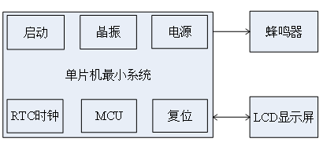
方案设计
总体方案设计
单片机最小系统
01
在单片机最小系统中RTC时钟模块是芯片内部的一个时间运行模块，用于对时间运行进行计算，通过编程和算法实现年，月，日，时，分，秒的计算。
LCD显示屏电路
02
触摸屏显示模块采用TFT-LCD液晶显示屏。每个TFT可在LCD的每个像素上使用，此举可以减少非选择性状态下的干扰。扫描线数量的多少与LCD的静态特性无线性关系，从而大大提高了图像质量。
蜂鸣器电路
03
蜂鸣器电路由定时器进行控制，时间运行到已设置的闹钟时间时触发闹钟功能，蜂鸣器按已设定好的计时时间响铃，从而实现闹钟功能。

Slide 8
方案设计
关键问题
01
硬件设计中
整个电子时钟系统的核心处理器采用STM32，通过STM32内的RTC进行时间的控制和日期的读取。最后由单片机驱动TFT-LCD液晶显示器，并在屏幕上显示结果。
02
软件设计中
如何编写TFT-LCD的一系列驱动功能，包括LCD读取功能、写入功能、初始化功能和清屏功能；RTC的软件编程也是本次设计中的一大难点。

Slide 9
硬件设计
STM32F407芯片
启动电路模块
复位电路
LCD触摸屏模块

Slide 10
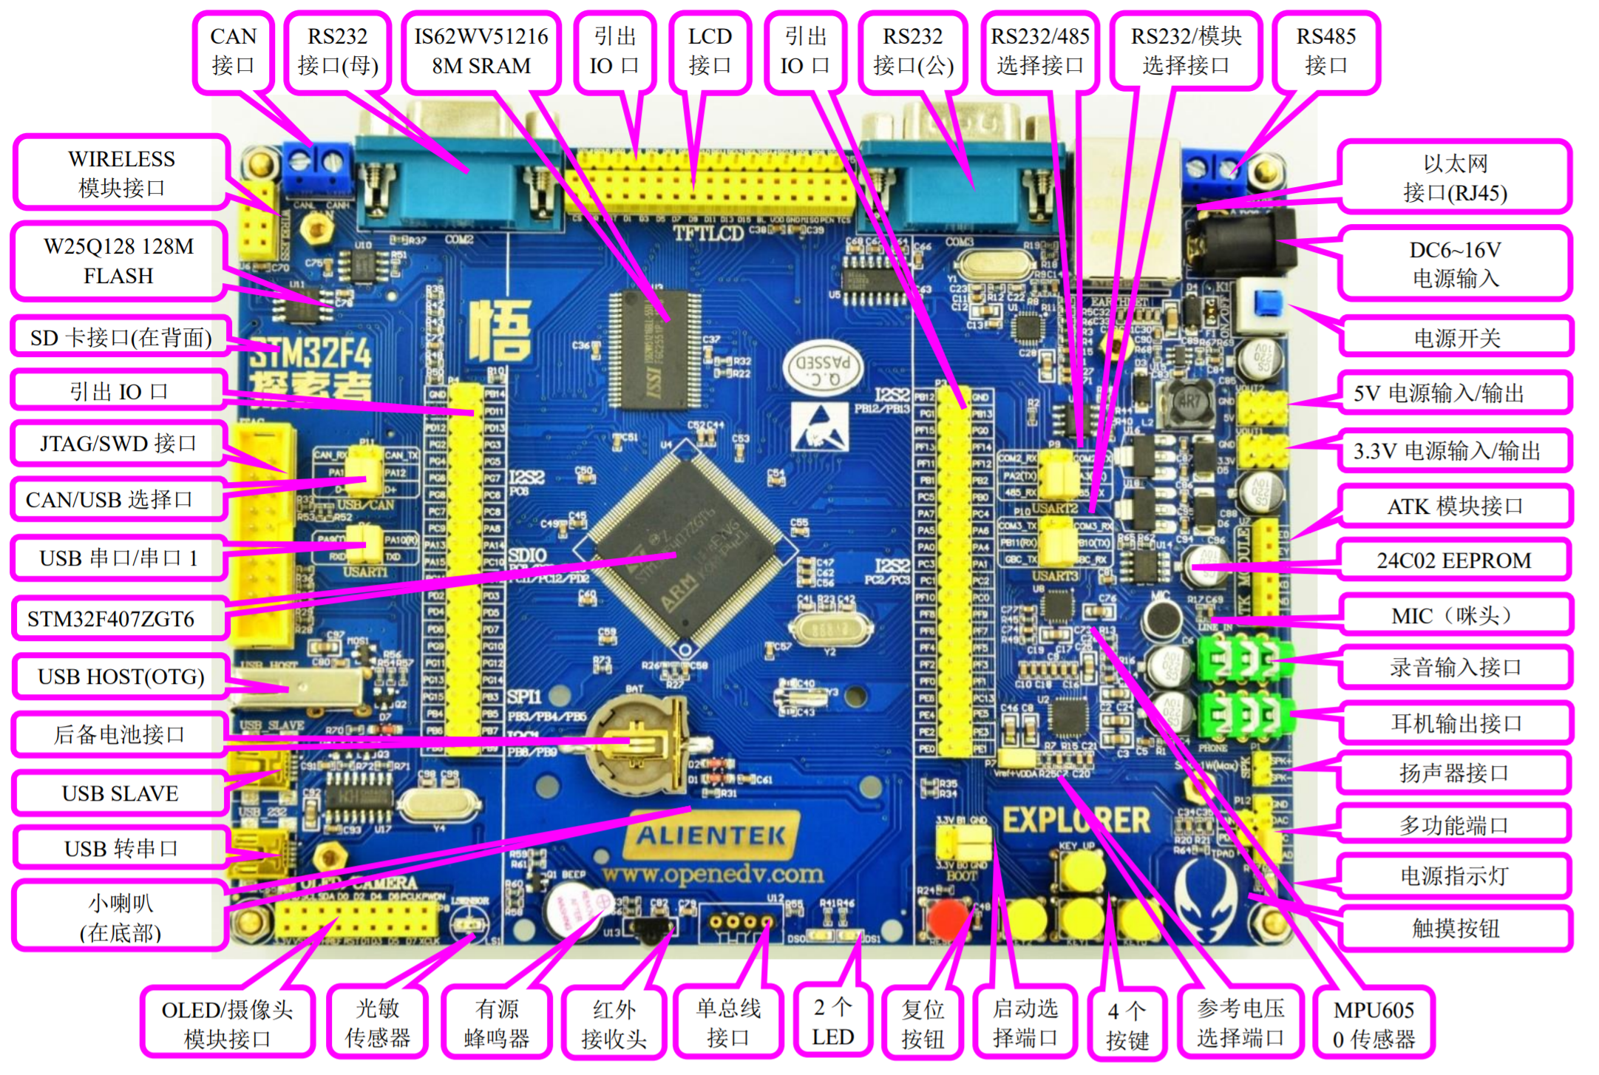
硬件设计
STM32F4开发板介绍
开发板概述
在本次毕业设计中，STM32F4开发板[[]]及板载资源如图3.1所示。STM32F407的内部资源在开发板上均得到充分利用，资源十分丰富。STM32F407的所有内部资源都可以在开发板上进行实验验证，扩展十分丰富。整个开发板上的接口和功能模块非常简明。显影板的尺寸为121mm×160mm。开发板的设计侧重考虑了人性化的设计。

Slide 11
硬件设计
STM32F407ZGT6芯片
STM32 | STM32代表ST品牌Cortex-Mx系列内核（ARM）的32位MCU
F | F4xx系列为1.8～3.6V
407 | ARM Cortex-M4内核，不加密模块
Z | Z代表144管脚
G | G代表1M字节Flash
T | T这一项代表封装，T代表LQFP封装
6 | 工业级的工作温度范围：-40℃-85℃
芯片的特点
（1）复用IO口重映射功能。
由于一些复用功能可以重新映射，所以在设计STM32开发板的PCB时更加容易。
（2）中断的输入可以使用全部引脚。
所有IO端口均可用作中断输入，这比许多ARM更有优势。当想要使用中断时，可以轻松使用该IO端口，而无需接收特定数量的脚。原理图的设计十分简单，同时PCB的设计也十分轻松。
（3）串口下载程序。
许多ARM芯片具有串行下载代码的功能，并且STM32保持了这种优秀的设计，大大降低了开发成本（没有JLink、ULink等，不需要专用的下载器）。

Slide 12
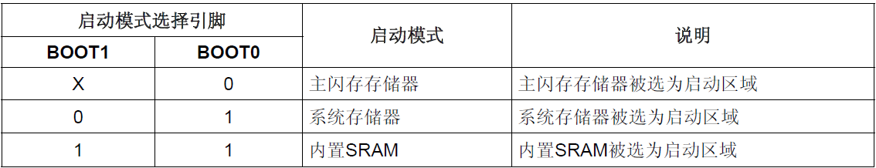
硬件设计
启动电路模块
可通过STM32F407ZGT6芯片的BOOT [1：0]引脚，来控制三种不同的引导模式。
在系统复位后，SYSCLK的第4个上升沿，BOOT引脚的值将被锁存。用户可以通过设置BOOT1和BOOT0引脚的状态，来选择在复位后的启动模式。
在从待机模式退出时，BOOT引脚的值将被被重新锁存，因此，在待机模式下BOOT引脚应保持为需要的启动配置。在启动延迟之后，CPU从地址0x0000 0000获取堆栈顶的地址，并从启动存储器的0x0000 0004指示的地址开始执行代码。
因为固定的存储器映像，代码区始终从地址0x0000 0000开始(通过ICode和DCode总线访问)，而数据区(SRAM)始终从地址0x2000 0000开始(通过系统总线访问)。Cortex-M3的CPU始终从ICode总线获取复位向量，即启动仅适合于从代码区开始(典型地从Flash启动)。STM32F103VCT6微控制器实现了一个特殊的机制，系统可以不仅仅从Flash存储器或系统存储器启动，还可以从内置SRAM启动。

Slide 13
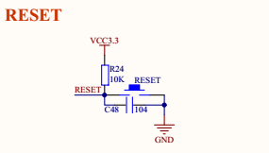
硬件设计
复位电路
复位功能的实现
使用板上的板载复位按钮重置STM32。还具有重置LCD显示器的功能。由于LCD模块的复位端连接到STM32的复位端，因此按此键可将STM32与液晶一起复位。当STM32复位到低电位，系统电路复位到低电位，R和C构成通电复位电路。同时，开发板将TFT-LCD的复位引脚连接到复位。复位按钮不仅可用于复位MCU，还可用于重置LCD。

Slide 14
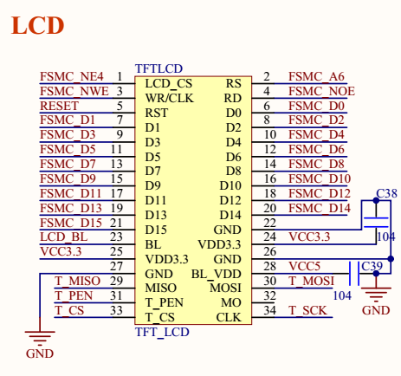
硬件设计
LCD触摸屏模块
完成电极电压开关
当手指触摸屏幕时，两个导电层接触触点，电阻发生变化，X、Y坐标发生，然后触摸屏控制器被发送。控制器检测触摸并计算（x，y）的位置，然后根据所获取的位置进行操作以适应鼠标。这是电容式触摸屏最基本的原理。
采集触点上的电压值
触摸检测模块和触摸屏控制器构成了触摸屏驱动芯片主要部分。触摸检测模块安装在显示器的前面，以检测用户的触摸位置，接收位置信号并将其发送到触摸屏控制器。触摸屏控制器的主要任务是从触摸点检测工具采集触摸信息并将其转换成数据。坐标被发送到MPU。同时，它可以收集MPU发送的指令并运行它们。

Slide 15
软件设计
主程序模块
固件库的使用
时钟程序模块
LCD显示程序

Slide 16
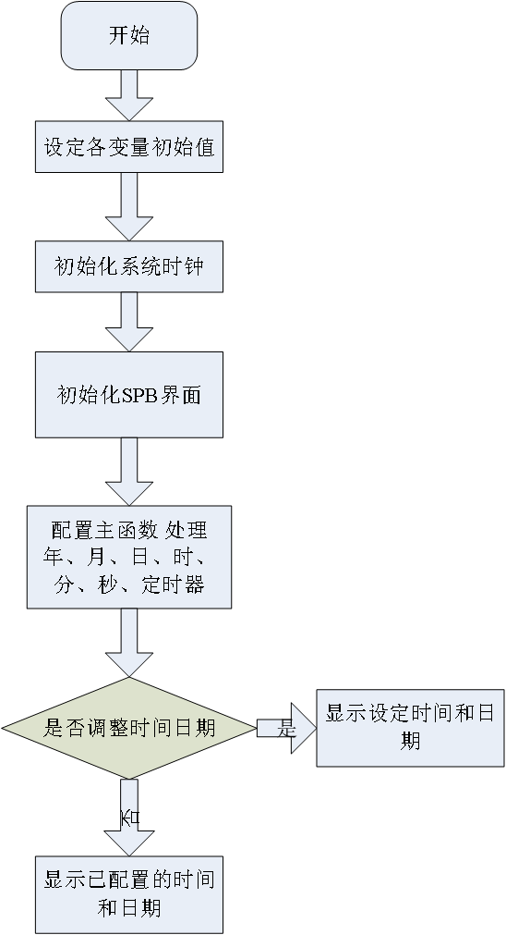
软件设计
主程序模块
主程序流程
主要功能有初始化功能、中断功能、计时功能和主要功能，如图4.1所示。它还包含显示屏和触摸的相应设置。在main函数中，初始化各种设置，然后设置变量的初始值，如年、月和日。最后，设置相应的LCD屏幕。数据被处理并被调用以使其出现在触摸屏上。字体颜色、字体大小或背景颜色设置。

Slide 17
软件设计
固件库的使用
固件库的使用
STM32标准外设库的旧版本被称为固件或固件包中包含的程序、数据结构和包括微控制器在内的所有外围设备的性能特征。该库还包括每个外围设备驱动程序的描述和应用程序示例，并为开发人员提供了访问底层硬件的中间API。通过使用固件库，开发人员不再需要了解基本的硬件细节，开发人员可以轻松应用每个外部应用程序。故使用固件库可以大大减少用户的研发周期并降低开发成本。简而言之，使用标准外围库的最大优点是开发者可以灵活地使用每个外围设备而不知道硬件的细节。相应的C源代码只使用最基本的C编程知识。所有代码都经过严格测试，易于理解和易于使用，包括完整的文档。这对于两种开发和应用都是非常方便的。

Slide 18
软件设计
时钟程序模块
25%
50%
75%
90%
第一步
第二步
第三步
第四步
STM32F4具有RTC实时时钟。使用代码可以计算年、月、日、分钟、秒和周。
当系统关闭时，电池供电的保证时间信息不会丢失。
RTC由第一部分APB1接口连接到APB1总线和第二部分是一组可编程计数器组成。
在执行RTC操作之后，有必要确定操作是否完成。

Slide 19
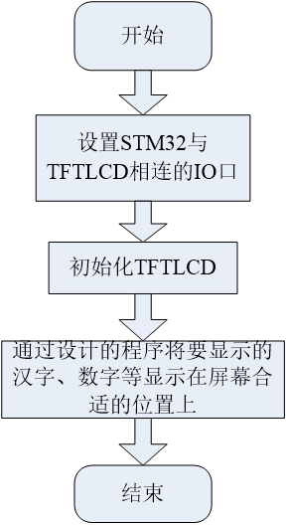
软件设计
LCD显示程序
LCD显示流程
在图中可以很容易地显示任何LCD的操作过程。硬复位和初始化序列只能执行一次。绘图过程如下。在液晶屏上设置坐标、写克命令、写彩色数据、显示对应点和书写颜色。读取点的过程是读取坐标数据，读取GRAM命令，读取颜色数据以获得对应于点的颜色数据。

Slide 20
系统测试
安装驱动
MDK
LCD测试
整体调试

Slide 21
系统测试
安装驱动
安装ST-LINK驱动
本次毕业设计就需要用到ST-LINK下载和调试程序，在此之前应该先安装ST-LINK的驱动。下载ST-LINK驱动后，直接双击驱动文件dpinst_amd64，然后根据提示进行安装即可。安装后，有必要检查安装是否成功。把ST-LINK插到电脑上USB接口，然后在我的电脑\管理\设备管理器\通用串行总线控制器中看到一个 ST-Link driver，表明驱动安装成功。

Slide 22
系统测试
MDK
MDK的安装
MDK是指Keil FDK，也称为DK-ARM，UVIEW 5等。Keil FDK软件为CORTEX-R4、CORTEX-M、ARM7、ARM 9处理器设备提供了一个完整的开发环境。Keil DK是非常容易学习和非常强大的。这是一个很好的嵌入式开发工具。

Slide 23
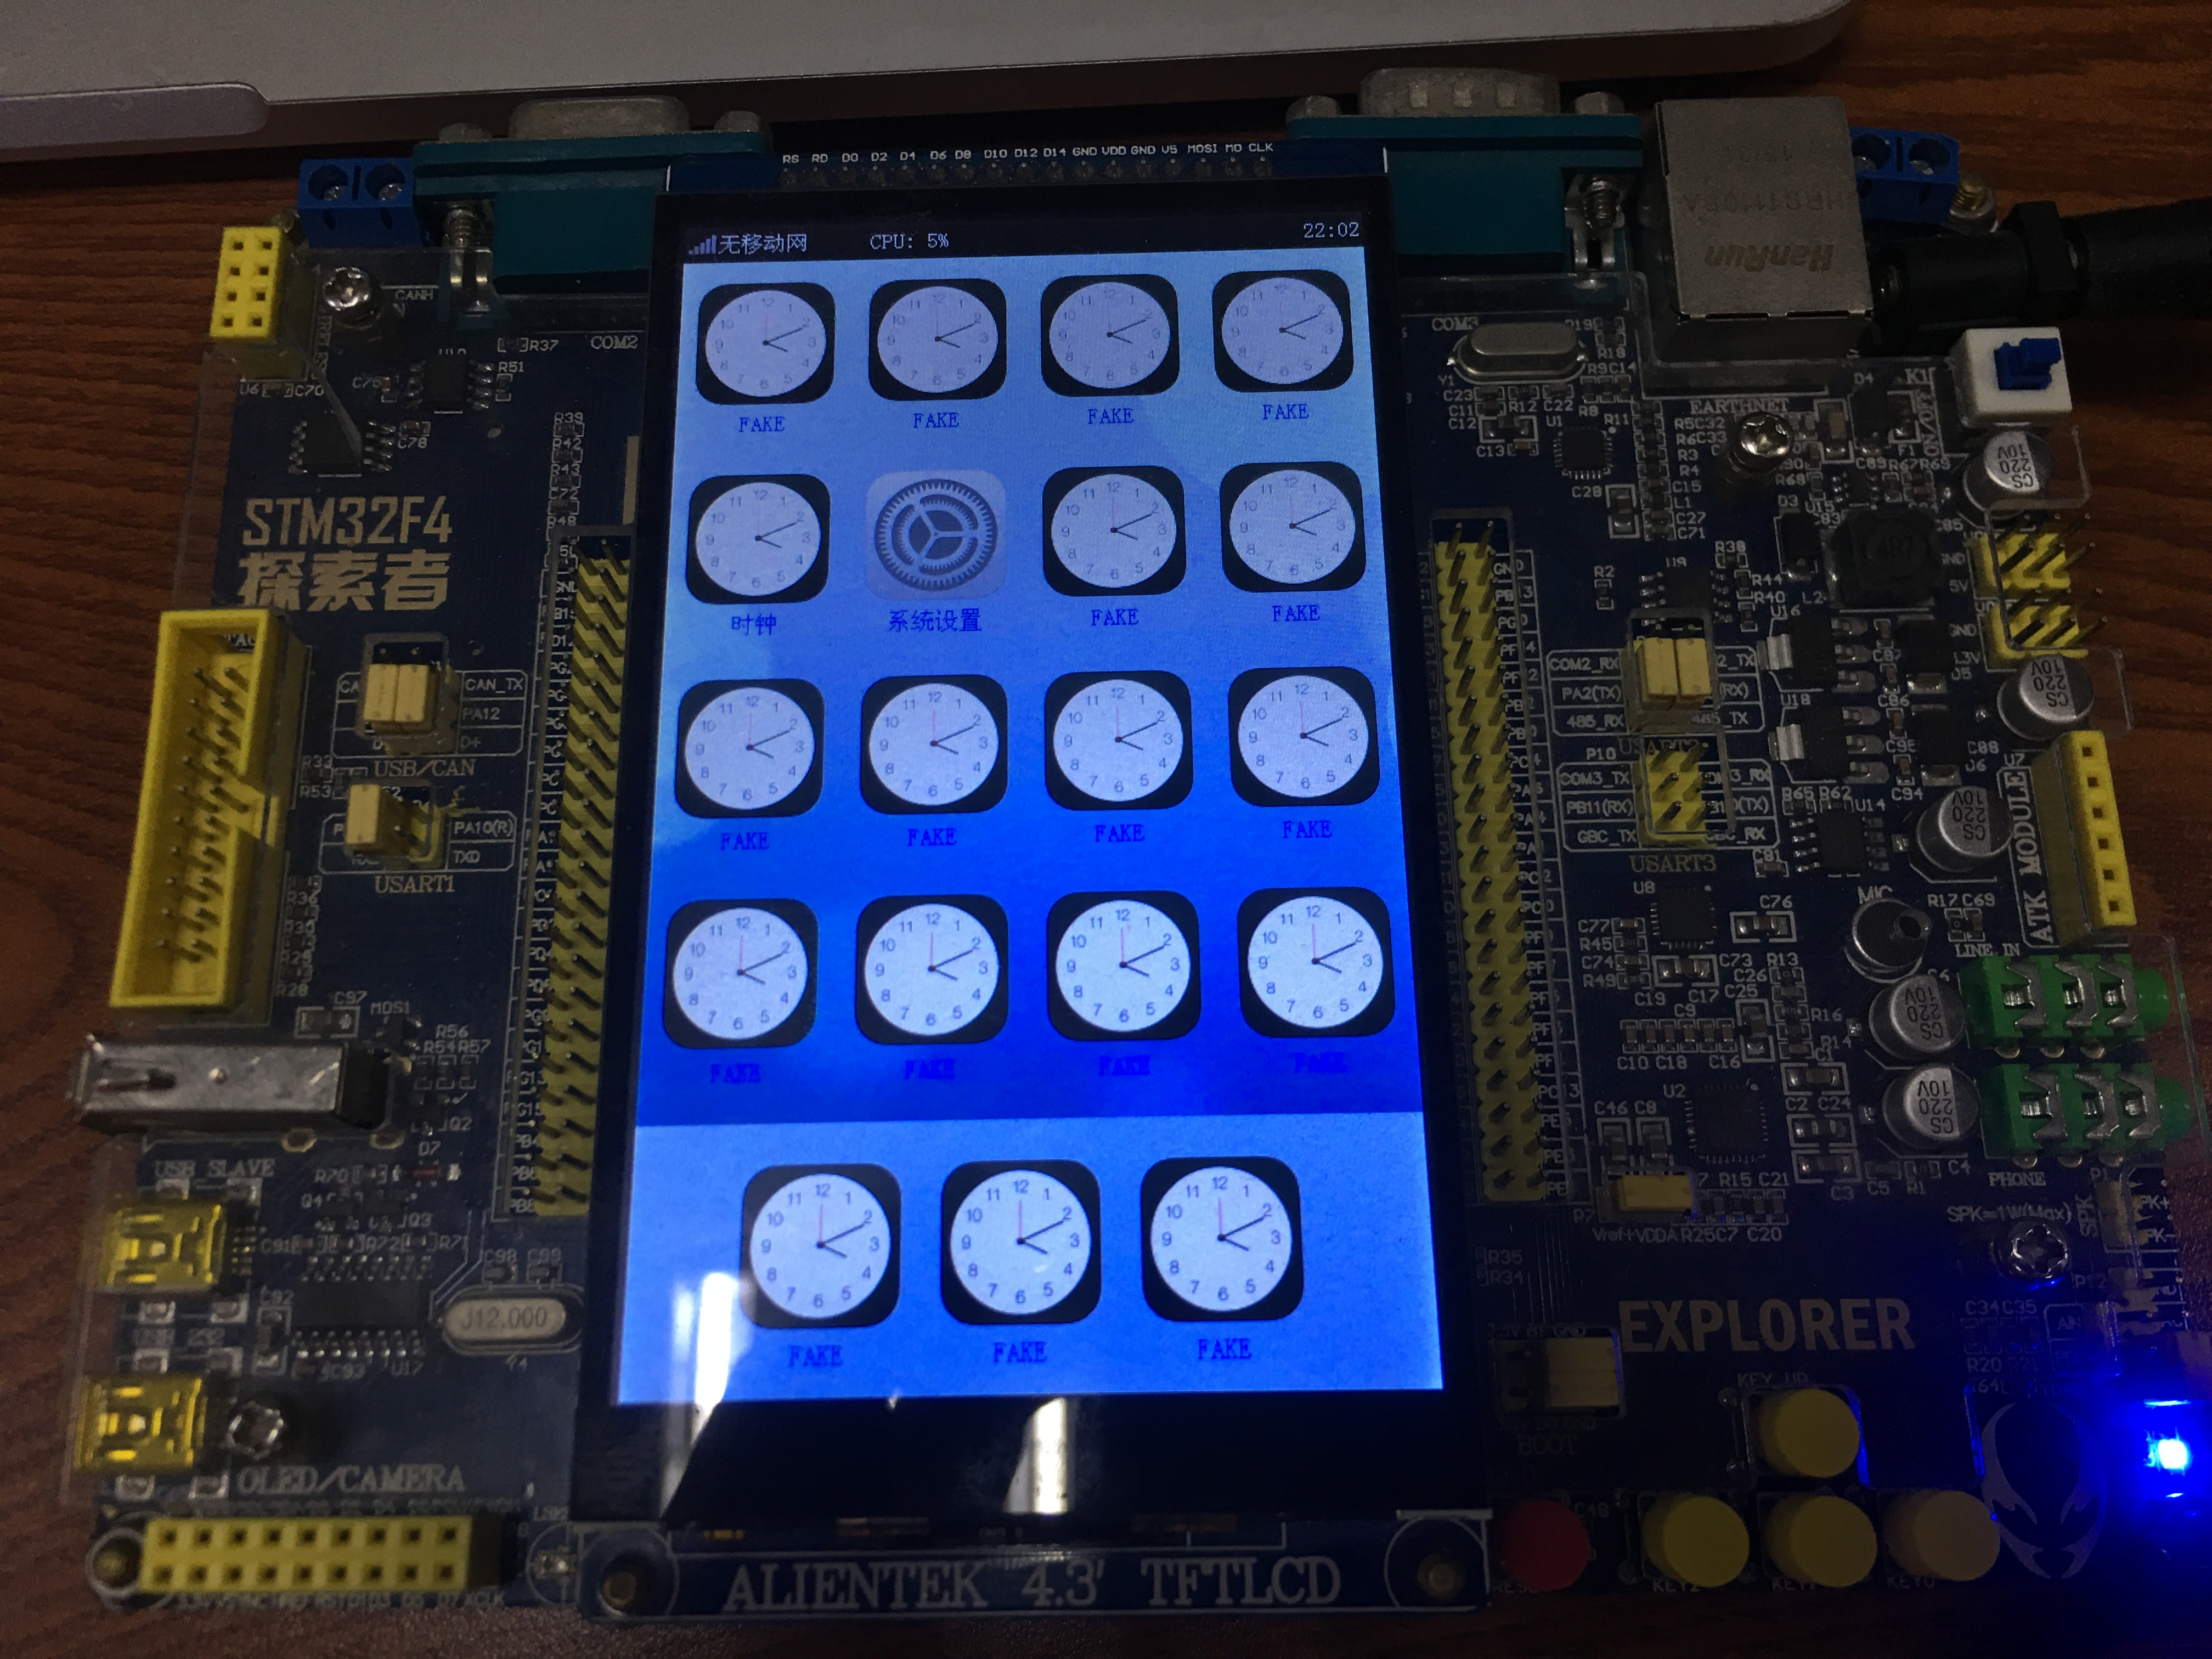
系统测试
LCD测试
主界面显示
开机显示姓名和学号，在蜂鸣器响一声后正常显示主界面。

Slide 24
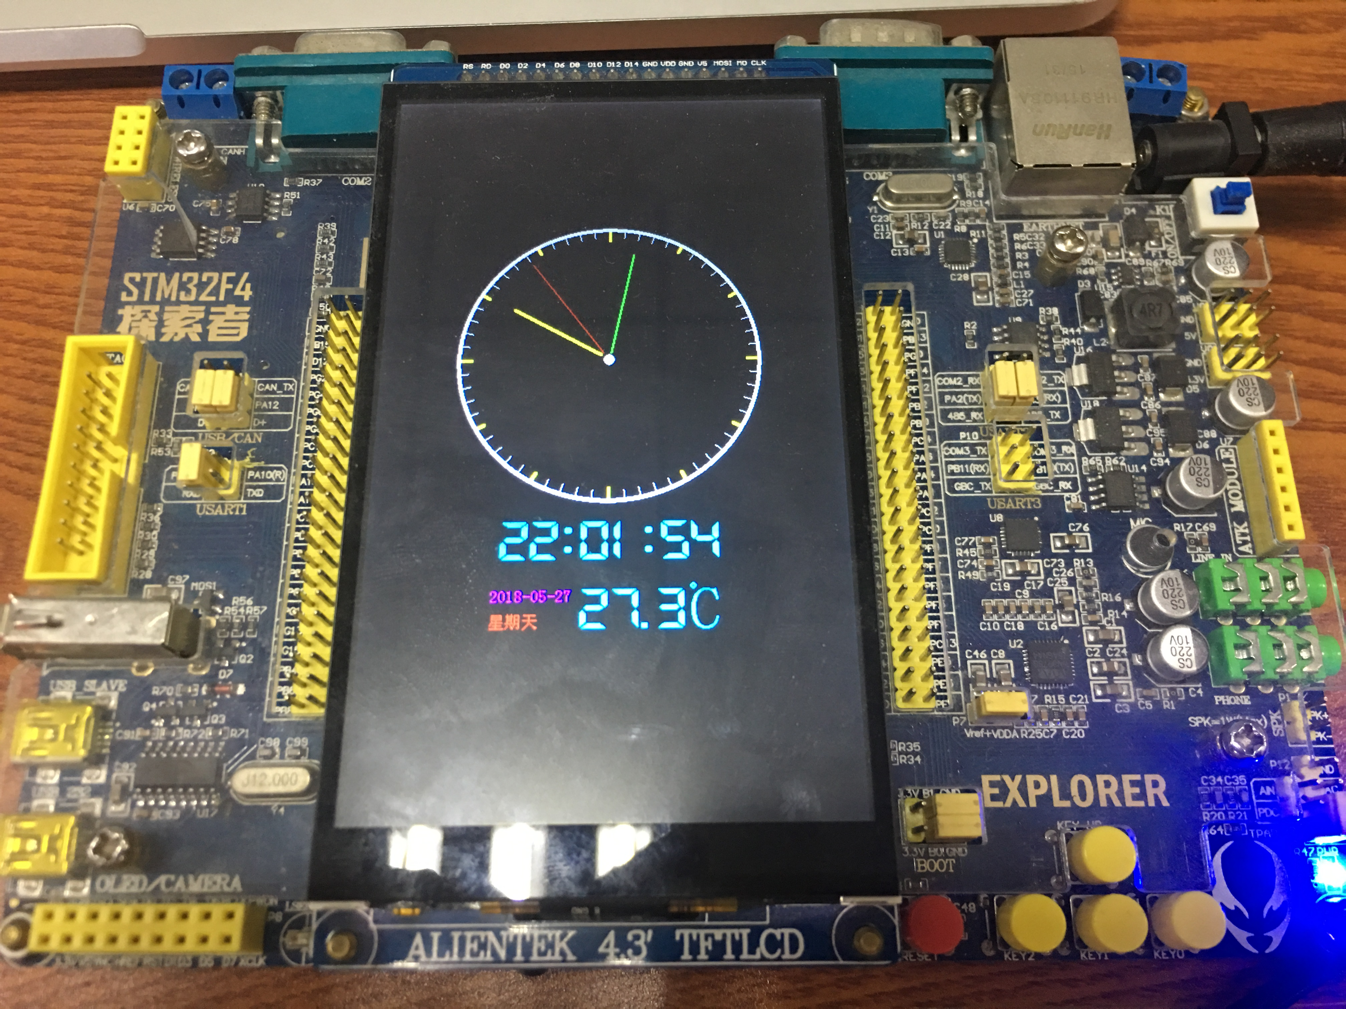
系统测试
整体调试
时钟显示
电子时钟显示模块测试：电子时钟的算法无误。

Slide 25
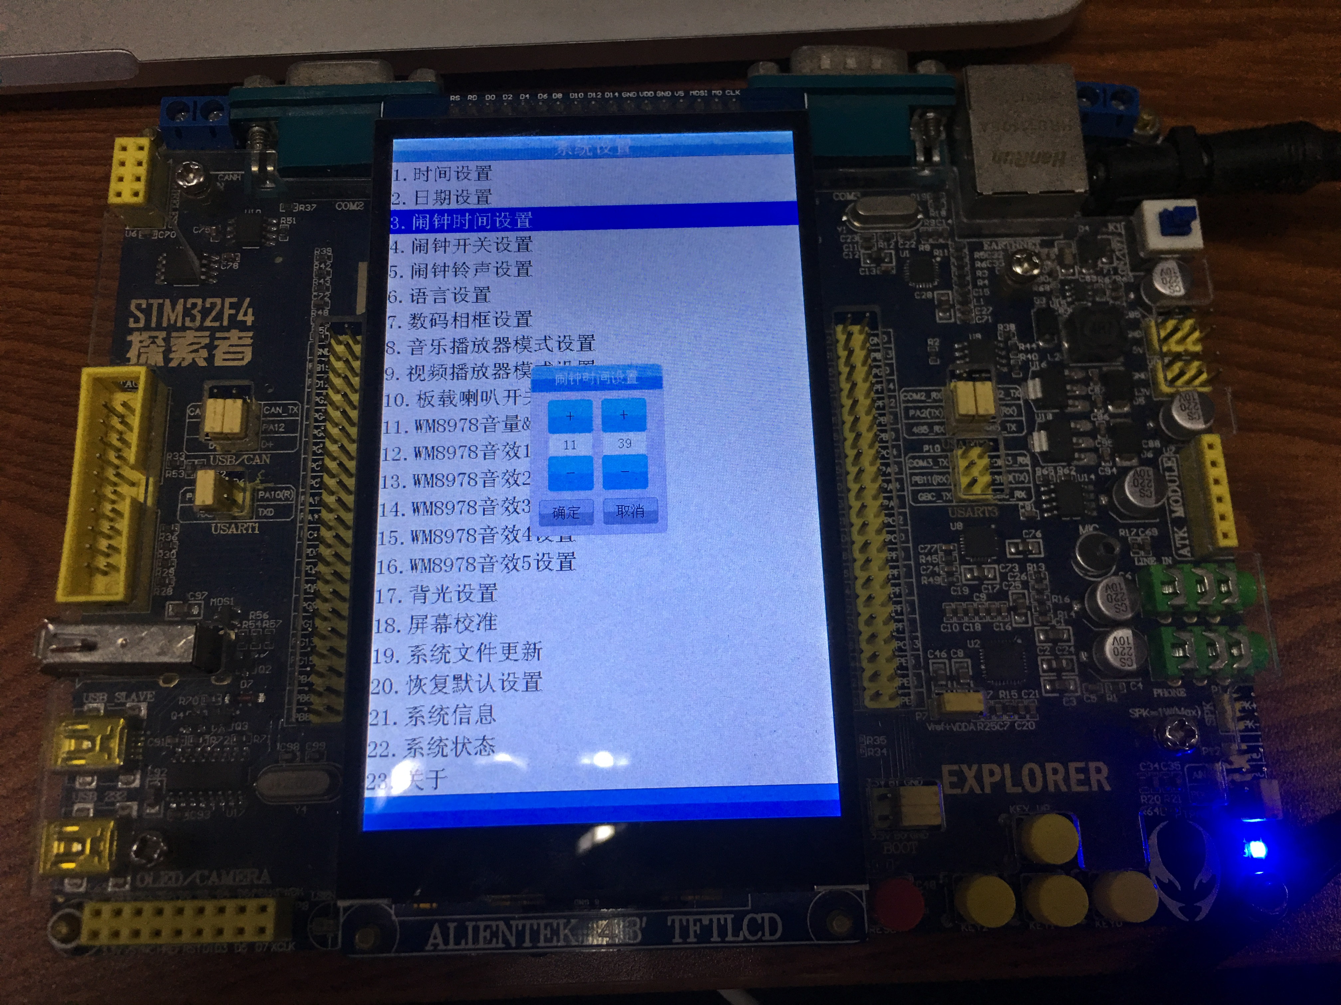
系统测试
整体调试
时间设置
闹钟的设置模块测试：电子时钟可以通过触摸调整数据。

Slide 26
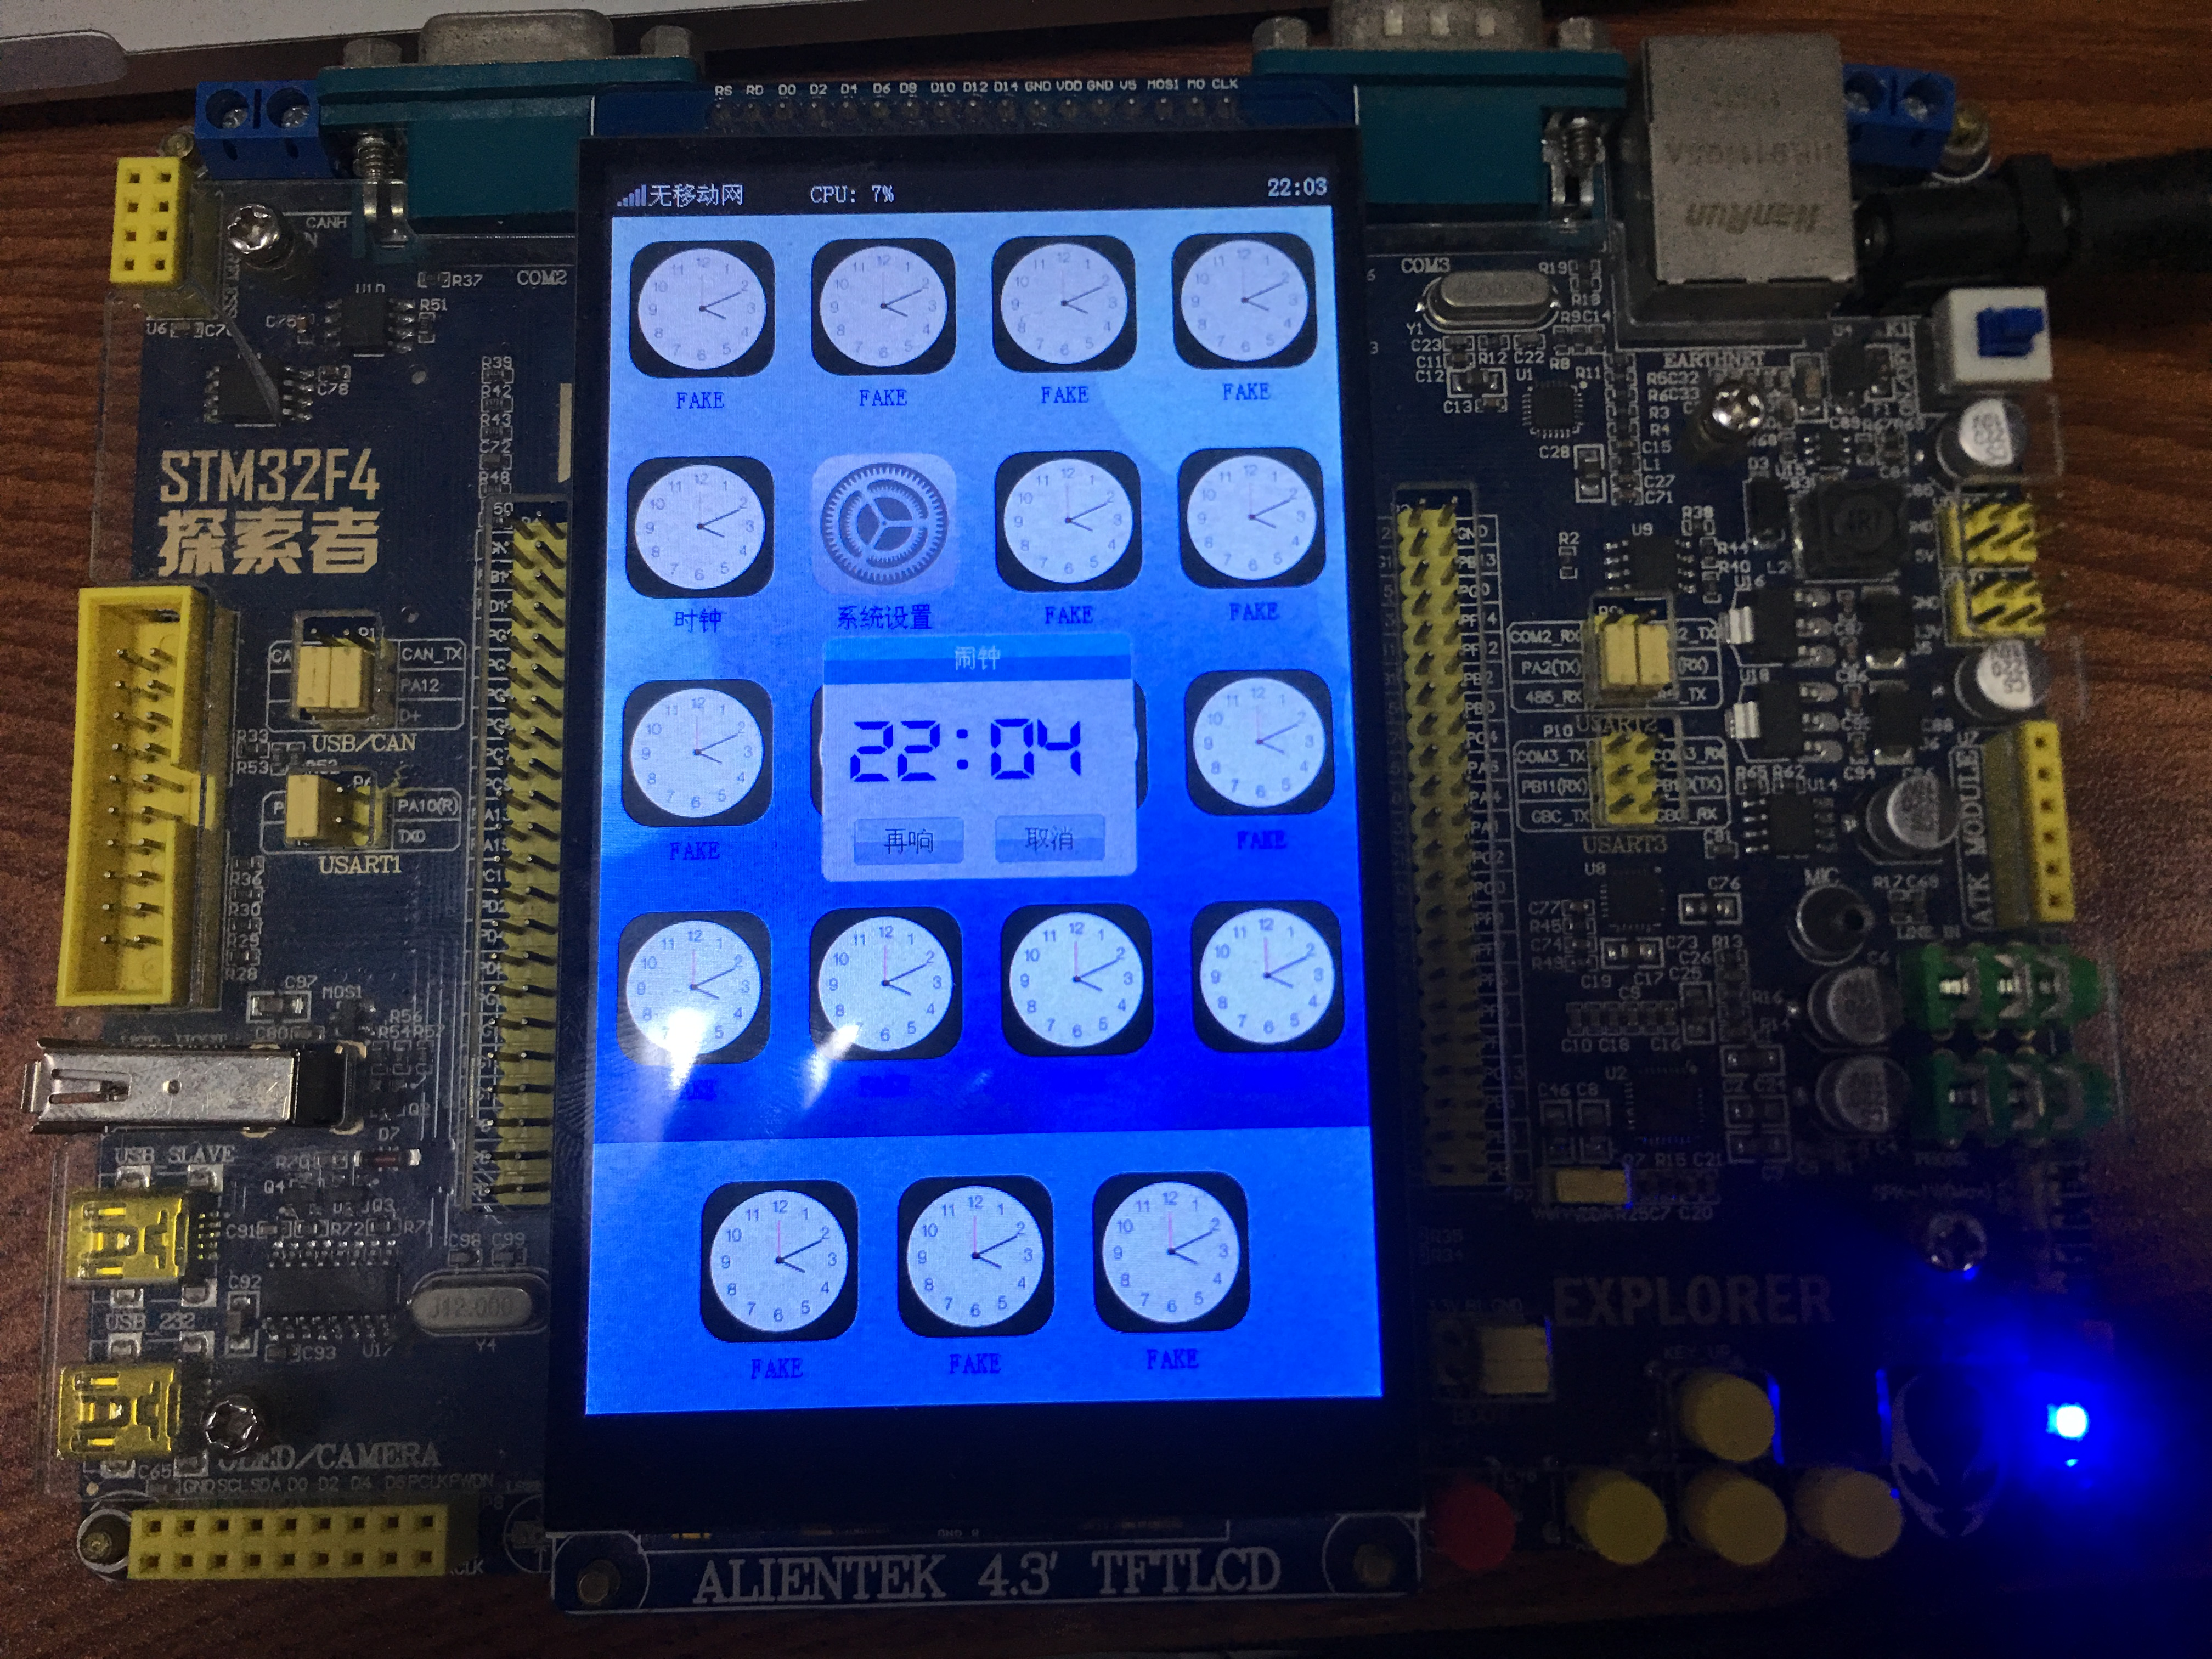
系统测试
整体调试
闹钟响铃情况
定时报警模块测试：可发出声音，持续5秒钟。

Slide 27
未来展望

Slide 28
未来展望
总结与展望
在完成此次毕业设计的过程中，本人对ARM体系有了更层次的了解，通过驱动TFT-LCD显示屏的方法，充分发挥STM32F407的强大性能。本论文完全实现了电子时钟的各项功能，因此也对嵌入式系统也更加体会深刻。基于STM32F4开发板良好的可扩展性，在已完成的电子时钟的基础上仍可以添加其它功能，例如：温度显示、自选闹钟音乐等。本次毕业设计给本人提供了不可多得的实践经验，我相信对我将来的生活、工作都会有很大的帮助。

Slide 29
谢谢观看
Thanks for listenling!
指导老师：姚霁
答辩人：王泽鹏

